Slide 1
AMERIČKI IZBORI
Mihael Križan i Nino Živaljić 3.A

Slide 2
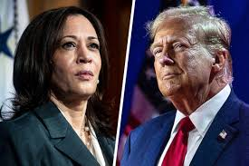
KANDIDATI IZBORA
Svako 4 godine se bira novi predsjednik
Ove godine 2 najznačajnija kandidata su bili
Donald Trump i Kamala Harris

Slide 3

Stranke kandidata
Donald Trump republikanac
Kamala Harris demokrat

Slide 4

DAN IZBORA
Izbori su se održali 5.11.2024.
A pobjedu je odnio Donald Trump

Slide 5

DONALD TRUMP
Donald John Trump, američki je poduzetnik, televizijski producent i voditelj te političar njemačko-škotskog podrijetla,
koji je od 20. siječnja 2017. do 20. siječnja 2021. obnašao dužnost 45. predsjednika Sjedinjenih Američkih Država.
Ponovno je izabran za predsjednika 5. studenog 2024.

Slide 6
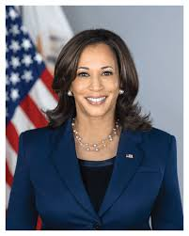
KAMALA HARRIS
Kamala Devi Harris američka je političarka, odvjetnica i trenutna, 49. po redu potpredsjednica SAD-a.
Članica je Demokratske stranke i služila je kao senatorica iz Kalifornije od 2017. do 2021. godine.
Kandidatkinja je Demokratske stranke na predsjedničkim izborima u SAD-u 2024. godine.

Slide 7


